Slide 1
আজকের ক্লাসে সবাইকে শুভেচ্ছা ও স্বাগতম

Slide 2
স্বা
গ
ত
ম
মানছুরা আক্তার
প্রভাষকঃসমাজ বিজ্ঞান
নূরুল আমিন মজুমদার ডিগ্রী কলেজ।

Slide 3
পরিচিতি
মানছুরা আক্তার
প্রভাষকঃসমাজ বিজ্ঞান
নূরুল আমিন মজুমদার ডিগ্রী কলেজ,
মোবাইলঃ ০১৭১৭৬৮৪৪৫৩
email:mansuraakter985@gmail.com

Slide 4
পাঠ পরিচিতি
শ্রেণী: একাদশ
বিষয় : সমাজবিজ্ঞান প্রথম পত্র
অধ্যায়: চতুর্থ
পাঠ :১৬।

Slide 5
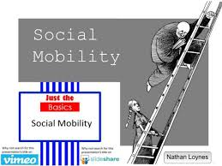
নিচের ছবিগুলো লক্ষ করি…

Slide 6
আজকের পাঠ:
সামাজিক গতিশীলতা।

Slide 7
এই পাঠে শিক্ষার্থীরা…
সামাজিক গতিশীলতা কি তা বলতে পারবে।
সামাজিক গতিশীলতার প্রকারভেদ আলোচনা করতে পারবে।
সামাজিক গতিশীলতার কারণ ব্যাখ্যা বিশ্লেষণ করতে পারবে।

Slide 8
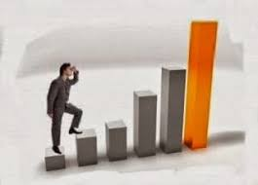
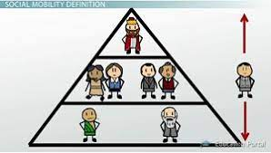
সামাজিক গতিশীলতার সংজ্ঞা:
এক স্তর থেকে অন্য স্তরে ব্যক্তির সামাজিক মর্যাদা বা অবস্থানের পরিবর্তনই হলো সামাজিক গতিশীলতা।

Slide 9
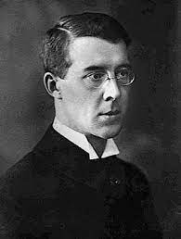
সরোকিন
সামাজিক গতিশীলতার সংজ্ঞায় সরোকিন বলেছেন, ‘ব্যক্তি বা দলের একটি সামাজিক মর্যাদা হতে বা সামাজিক মূল্যবোধ ও আচার অনুষ্ঠানের মাধ্যমে একটি নির্দিষ্ট সীমা থেকে অন্য সীমারেখায় পরিবর্তনকে সামাজিক গতিশীলতা বলে।’

Slide 10
ড্রেসলার বলেন, ‘সামাজিক গতিশীলতা হচ্ছে ব্যক্তির একটি সামাজিক মর্যাদা থেকে অন্য সামাজিক মর্যাদায় স্থানান্তরিত হওয়া।’

Slide 11
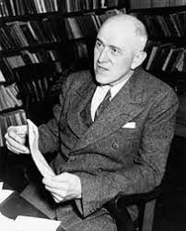
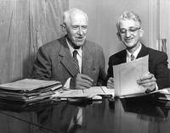
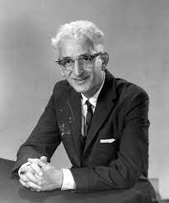
অগবার্ণ
নিমকফ
সমাজবিজ্ঞানী অগবার্ণ ও নিমকফ বলেছেন , ‘সামাজিক গতিশীলতা হলো সামাজিক পদমর্যাদার পরিবর্তন, যা ঊর্ধ্বমুখী কিংবা নিম্নমুখী দুই-ই হতে পারে।’

Slide 12
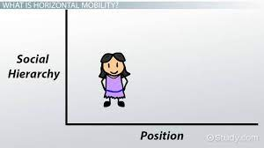
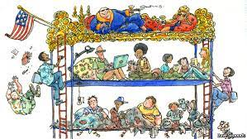
সামাজিক গতিশীলতার ধরন:
সামাজিক গতিশীলতা কে দুই ভাগে বিভক্ত করা হয়। যথা-আনুভূমিক ও উল্লম্বী।
আনুভূমিক গতিশীলতা: সাধারণত এক সামাজিক পরিমণ্ডলে থেকে অন্য সামাজিক পরিমণ্ডলে একই সামাজিক স্তরে ব্যক্তির স্থায়ী গমনকে আনুভূমিক গতিশীলতা বলে। উদাহরণস্বরূপ বলা যায়, কোনরূপ বেতন কিংবা পদমর্যাদার পরিবর্তন ছাড়াই এক প্রতিষ্ঠানে চাকরি ছেড়ে অন্য প্রতিষ্ঠানে চাকরি গ্রহণ হচ্ছে আনুভূমিক গতিশীলতা।

Slide 13
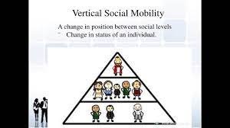
উলম্বী গতিশীলতা: উলম্বী গতিশীলতা হচ্ছে শ্রেণীবিন্যাসের উঁচু অথবা নিচু অবস্থানে গমন করা।উদাহরণস্বরূপ বলা যায়, মাধ্যমিক বিদ্যালয়ের শিক্ষকতা ছেড়ে কলেজের প্রভাষকের চাকরি গ্রহণ হচ্ছে উলম্বী গতিশীলতা।

Slide 14
সামাজিক গতিশীলতার কারণ:
সকল সমাজব্যবস্থাকে সামাজিক গতিশীলতার সুযোগ বর্তমান। তবে অনুকূল অবস্থায় সামাজিক গতিশীলতা বৃদ্ধি পায় এবং অনুরূপভাবে প্রতিকূল পরিবেশে তা হ্রাস পায়। মুক্ত সামাজিক গতিশীলতার হার অধিক এবং বদ্ধসমাজে এই হার সীমিত।নিচে সামাজিক গতিশীলতার কারণ তুলে ধরা হলো:

Slide 15
জীবনযাত্রা ধরন : জীবন ধারার পরিবর্তনের কারণেই সমাজের সামাজিক গতিশীলতার গতি অব্যাহত থাকে। বস্তুত সমাজব্যবস্থার মধ্যেই নিহিত থাকে সামাজিক গতিশীলতার মূল কারণ। তবে সমাজজীবন বহির্ভূত উপাদান বা কারণসমূহের কার্যকারীতাও এক্ষেত্রে কম বেশি থাকে।
কাজের সামর্থ্য: অনেক সময় দেখা যায়, উচ্চস্তরের অন্তর্ভুক্ত ব্যক্তিবর্গের মধ্যে অনেকে নানা কারণে সংশ্লিষ্ট স্তরের সাথে সামঞ্জস্যপূর্ণ কাজ কর্ম সম্পাদন করতে সক্ষম বা সফল হয় না। এরকম পরিস্থিতিতে তাদের সামাজিক মান-মর্যাদার হানি ঘটে এবং তারা সামাজিক গতিশীলতার নিম্নস্তরে অবনমিত হয়।

Slide 16
জীবনযাপন রীতি : সমাজের অপেক্ষাকৃত নিম্ন স্তরের মানুষ অপেক্ষাকৃত উঁচু স্তরে উপনীত হওয়ার উদ্দেশ্যে উচ্চতর ব্যক্তিবর্গের আচার-ব্যবহার রীতিনীতি প্রভৃতিজীবন যাপনের রীতি অনুকরণে আগ্রহী হতে পারে। এভাবে সৃষ্টি হয় ঊর্ধ্বমুখী উলম্ব গতিশীলতা। আবার বিপরীত ঘটনাও ঘটতে পারে।যেমন: সমাজের উঁচু স্তরে অবস্থিত ব্যক্তিবর্গ যদি সেই স্তরের আচার আচরণ থেকে বিচ্যুত হয় তাহলে সামাজিক মর্যাদার হানি ঘটে এবং এরকম ক্ষেত্রে সামাজিক গতিশীলতার জন্ম দেয়।

Slide 17
শ্রমবিভাগের মাত্রা: কোন জাতি বা গোষ্ঠীর শ্রমবিভাজন এর মাত্রা সামাজিক গতিশীলতাকে ও প্রভাবিত করে থাকে। শ্রমবিভাজন যদি উন্নত মানের হয়, তাহলে একশ্রেণী থেকে অন্য শ্রেণীতে গমনের সুবিধা সীমাবদ্ধ হয়ে পড়ে। আবার যে সমাজ ব্যবস্থায় জাতিভেদ প্রথা কঠোরভাবে অনুসৃত হয় এবং প্রতিটি জাতির জন্য ঐতিহ্যগত পেশা নির্দিষ্ট থাকে, সেখানে অন্যান্য ক্ষেত্রে অনুকূল অবস্থা অস্তিত্ব সত্বেও সামাজিক গতিশীলতার সীমাবদ্ধ হয়ে পড়ে।

Slide 18
সামাজিক পরিবর্তনের হার: সামাজিক পরিবর্তনের হার ও সামাজিক গতিশীলতার সহায়ক বা প্রতিবন্ধক উপাদান হিসেবে কাজ করে। বিপ্লব এর মত দ্রুত সামাজিক পরিবর্তনের উপাদান উল্লম্ব সামাজিক গতিশীলতার ক্ষেত্রে সহায়তা করে।বিপরীত দিকে প্রযুক্তিগত পরিবর্তনের সুযোগ যেখানে কম, সেখানে সামাজিক গতিশীলতার সম্ভাবনাও কম।
সমাজতান্ত্রিক সমাজ ব্যবস্থা: সমাজতান্ত্রিক সমাজ ব্যবস্থায় অর্থনৈতিক বিকাশ ও বিস্তার ব্যাপকভাবে ঘটে। শিল্পায়ন ও নগরায়ন গন -শিক্ষার ব্যবস্থা যোগাযোগ ব্যবস্থার উন্নতির ফলে সামাজিক গতিশীলতার হার অধিক হয়ে থাকে।

Slide 19
একক কাজ
সামাজিক গতিশীলতাকে কয় ভাগে ভাগ করা যায় ?

Slide 20
দলগত কাজ:
সামাজিক গতিশীলতার শ্রেণীবিভাগ উদাহরণসহ একটি চ্যাটের মাধ্যমে দেখাও।

Slide 21
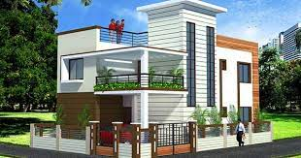
বাড়ির কাজ:
মনির মিয়ার আর্থিক অবস্থা পূর্বে ভালো ছিল না।তিনি জমি বিক্রি করে তার দুই ছেলেকে কাতারে পাঠালেন। এখন তিনি প্রচুর সম্পদের মালিক। সমাজে তার মর্যাদা বৃদ্ধি পেয়েছে।
ক. সামাজিক গতিশীলতা কি?
খ . আনুভূমিক ও উলম্ব গতিশীলতা কি ব্যাখ্যা করো।
গ . উদ্দীপকে মনির বেয়ার সামাজিক অবস্থানের পরিবর্তন কোন ধরনের সামাজিক গতিশীলতা কে নির্দেশ করে ? ব্যাখ্যা করো ।
ঘ . উদ্দীপকের আলোকে সামাজিক গতিশীলতার কারণগুলো বিশ্লেষণ করো।

Slide 22
২
ধন্যবাদ

